Slide 1
Control, adquisición y monitoreo con Arduino y Visual Basic .net
Mtro. ruben oliva ramos

Slide 2
Capítulo 1: Bienvenido a Arduino y Visual Basic .NET

Slide 5
Introducción al sistema Arduino

Slide 6
Concepto de Arduino
Arduino

Slide 7
Arduino es un sistema de desarrollo para microcontroladores de la firma ATMEL.
Fue desarrollado en Italia y está compuesto por un software editor-compilador en donde se escribe un programa en lenguaje C, asi como un Hardware que consiste en un micro controlador ATMEL, el cual, contiene pre cargado un sistema operativo (bootstrap) que permite su programación directa IN-CIRCUIT a través de señales seriales de comunicación.

Slide 8
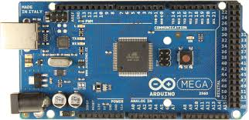
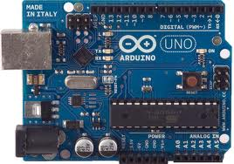
Tarjetas comunes

Slide 9
Características
Especificaciones | Atmega 168 (Arduino Diecimila) | Atmega 328 (Arduino Duemilanove-UNO) | Atmega 1280 (Arduino MEGA)
Voltaje operativo | s V | s V | s V
Voltaje de entrada recomendado * | 7-12 V | 7-12 V | 7-12 V
Voltaje de entrada l mite * | 6-20 V | 6-20 V | 6-20 V
Pines de entrada y salida digital | 14 (6 PWM) | 14 (6 PWM) | s4 (14 PWM)
Pines de entrada analógica | 6 | 6 | 16
Intensidad de corriente (salida) | 40 mA | 40 mA | 40 mA
Memoria Flash | 16KB (2KB reservados para el bootloader) | 32KB (2KB reservados para el bootloader) | 128KB (4KB reservados para el bootloader)
SRAM | 1 KB | 2 KB | 8 KB
EEPROM | s12 bytes | 1 KB | 4 KB
Frecuencia de Reloj | 16 MHz | 16 MHz | 16 MHz

Slide 10
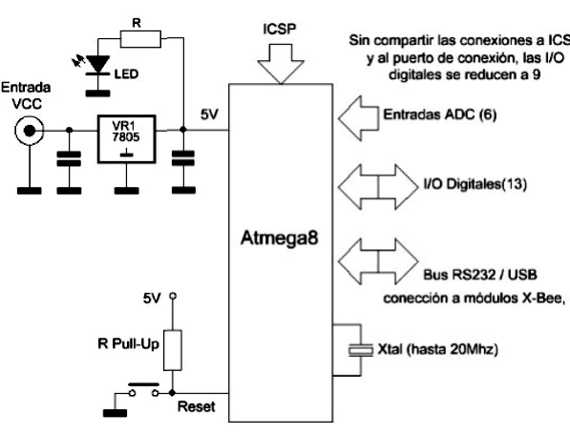
Diagrama a bloques

Slide 11
Arduino Duemilanove/UNO

Slide 13
Pasos de la instalación
Windows 7 y Windows 8

Slide 14
Estructura de Programación
Arduino está basado en una estructura similar a la del lenguaje C. Es importante considerar que el programa hecho con Arduino se llama Sketch.
Estos programas, se dividen en tres partes principales: Estructura, Valores (variables y constantes) y funciones. Para una mejor comprensión, se estudiarán estas partes en un orden conveniente.

Slide 15
FUNCIONES BASICAS INICIALES
Función Setup - la cual, contiene todas las configuraciones iniciales del programa.
Aquí se incluyen las condiciones iniciales para la operación de algunas instrucciones o librerías que se agregarán en el programa.

Slide 16
Función Loop - en la cual, se colocan todas las instrucciones que van a realizarse en forma repetitiva (loop = lazo o bucle).

Slide 17
Estructura general
Adicional a estas funciones, se pueden agregar otras creadas por el usuario, aunque las anteriores no pueden ser omitidas en el programa. La estructura general de una función, es la siguiente:
void setup( ){
Instrucciones;
}
void loop( ){
Instrucciones;
}
void usuario( )
{ Instrucciones;
}

Slide 18
DECLARACION DE VARIABLES
int - Entero. Valores numéricos con capacidad de 16 bits con signo (-32768 y 32767).
Ejemplo:
// Asigna a la variable como_sellame, una longitud de int, sin valor inicial.
int como_sellame;
// Asigna a variable como_sellame, una longitud de int, iniciando con el valor de 0.
int como_sellame = 1765;
long - Extendido. Valores numéricos enteros con capacidad de 32 bits (-2147483648 a
2147483647).
Ejemplo:
// Asigna a la variable cualquiernombre, una longitud de long, sin valor inicial.
long cualquiernombre;
// Asigna a variable cualquiernombre, una longitud de long, iniciando con el valor de 0.
long cualquiernombre = 150000;
m

Slide 19
float - Flotante. Valores numéricos con fracción decimal con capacidad de 32 bits (3.402823sE +38 y 3.402823sE -38). Es importante destacar, que los resultados de las operaciones matemáticas, solo muestran 2 decimales con redondeo.
Ejemplo:
// Asigna a la variable ponle_un_nombre, una longitud de int, sin valor inicial.
float ponle_un_nombre;
// Asigna a variable ponle_un_nombre, una longitud de int, iniciando con el valor de 0.
float ponle_un_nombre = 3.14;

Slide 20
Funciones
E/S Digitales
pinMode()
digitalWrite()
digitalRead()

Slide 21
Señales analógicas
E/S Analógicas
analogRead()
analogWrite() - PWM (modulación por ancho de pulso)

Slide 22
Funciones matemáticas
Matemáticas
min() (minimo)
max() (máximo)
abs() (valor absoluto)
constrain() (limita)
map() (cambia valor de rango)
pow() (eleva a un número) sq() (eleva al cuadrado) sqrt() (raiz cuadrada)

Slide 23
Librerías estandard
Librerías Estándar
EEPROM - Para leer y escribir en memorias permanentes.
Ethernet - Para conectar a internet usando el módulo Ethernet Shield.
LiquidCrystal - Para controlar Displays de cristal líquido (LCD).
Servo - Para controlar servomotores
SoftwareSerial - Para la comunicación serial de cualquier pin digital.
Stepper - Para controlar motores paso a paso (Stepper motors)
Wire - Interfaz de dos cables (TWI/I2C), para enviar y recibir datos a través de una red de dispositivos y sensores.

